Slide 1
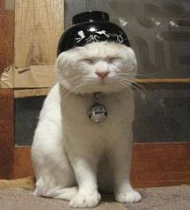

给新生的建议
孙陆游 和 狄昀安
中文612, 林老师

Slide 2

因循(yin xun)
因循是一个对学习有很大的影响的习惯.
让人很担心
不能好好做完功课
把电脑关掉可能有帮助

Slide 3
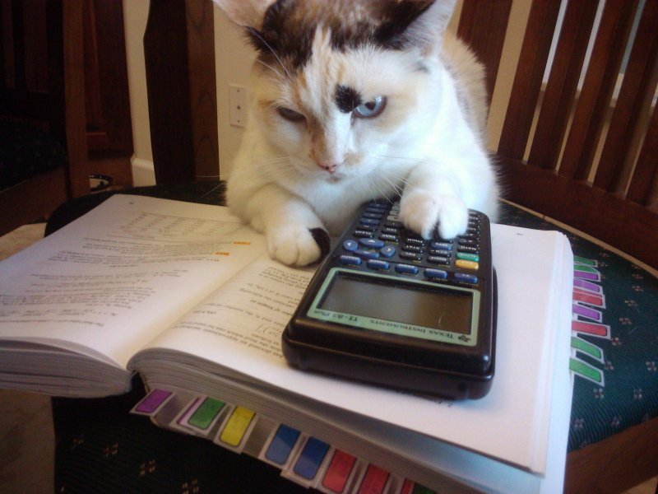
专业
大部分学生最少会换一次专业
选不同的课来找到你的兴趣

Slide 4
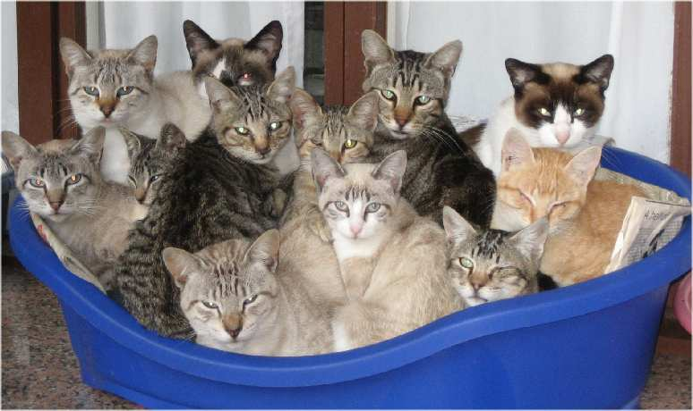
同屋
分担家事
Ex: 我洗碗和打扫房间, 她烧饭.
我尊重她的爱安静的习惯
我睡觉时候她也会把大灯关掉

Slide 5

选课
不要选太多重的课,否则应付不了
不要选全部数学，物理课

Slide 6

学业
上大学后得学回好学习的习惯
不要拖延
早就要开始考试准备
助教，教授办公室

Slide 7

找到喜欢的组织(zu zhi)
因为别的新生跟你一样
帮你对学校更熟悉
很快就找到朋友
因为你认识的人越多,你的机会也就跟多.

Slide 8

校园安全
大学校园可以很危险
注意安全
偷窃，强暴
半夜别一个人走路
喝酒要当心

Slide 9
谢谢

